Slide 1
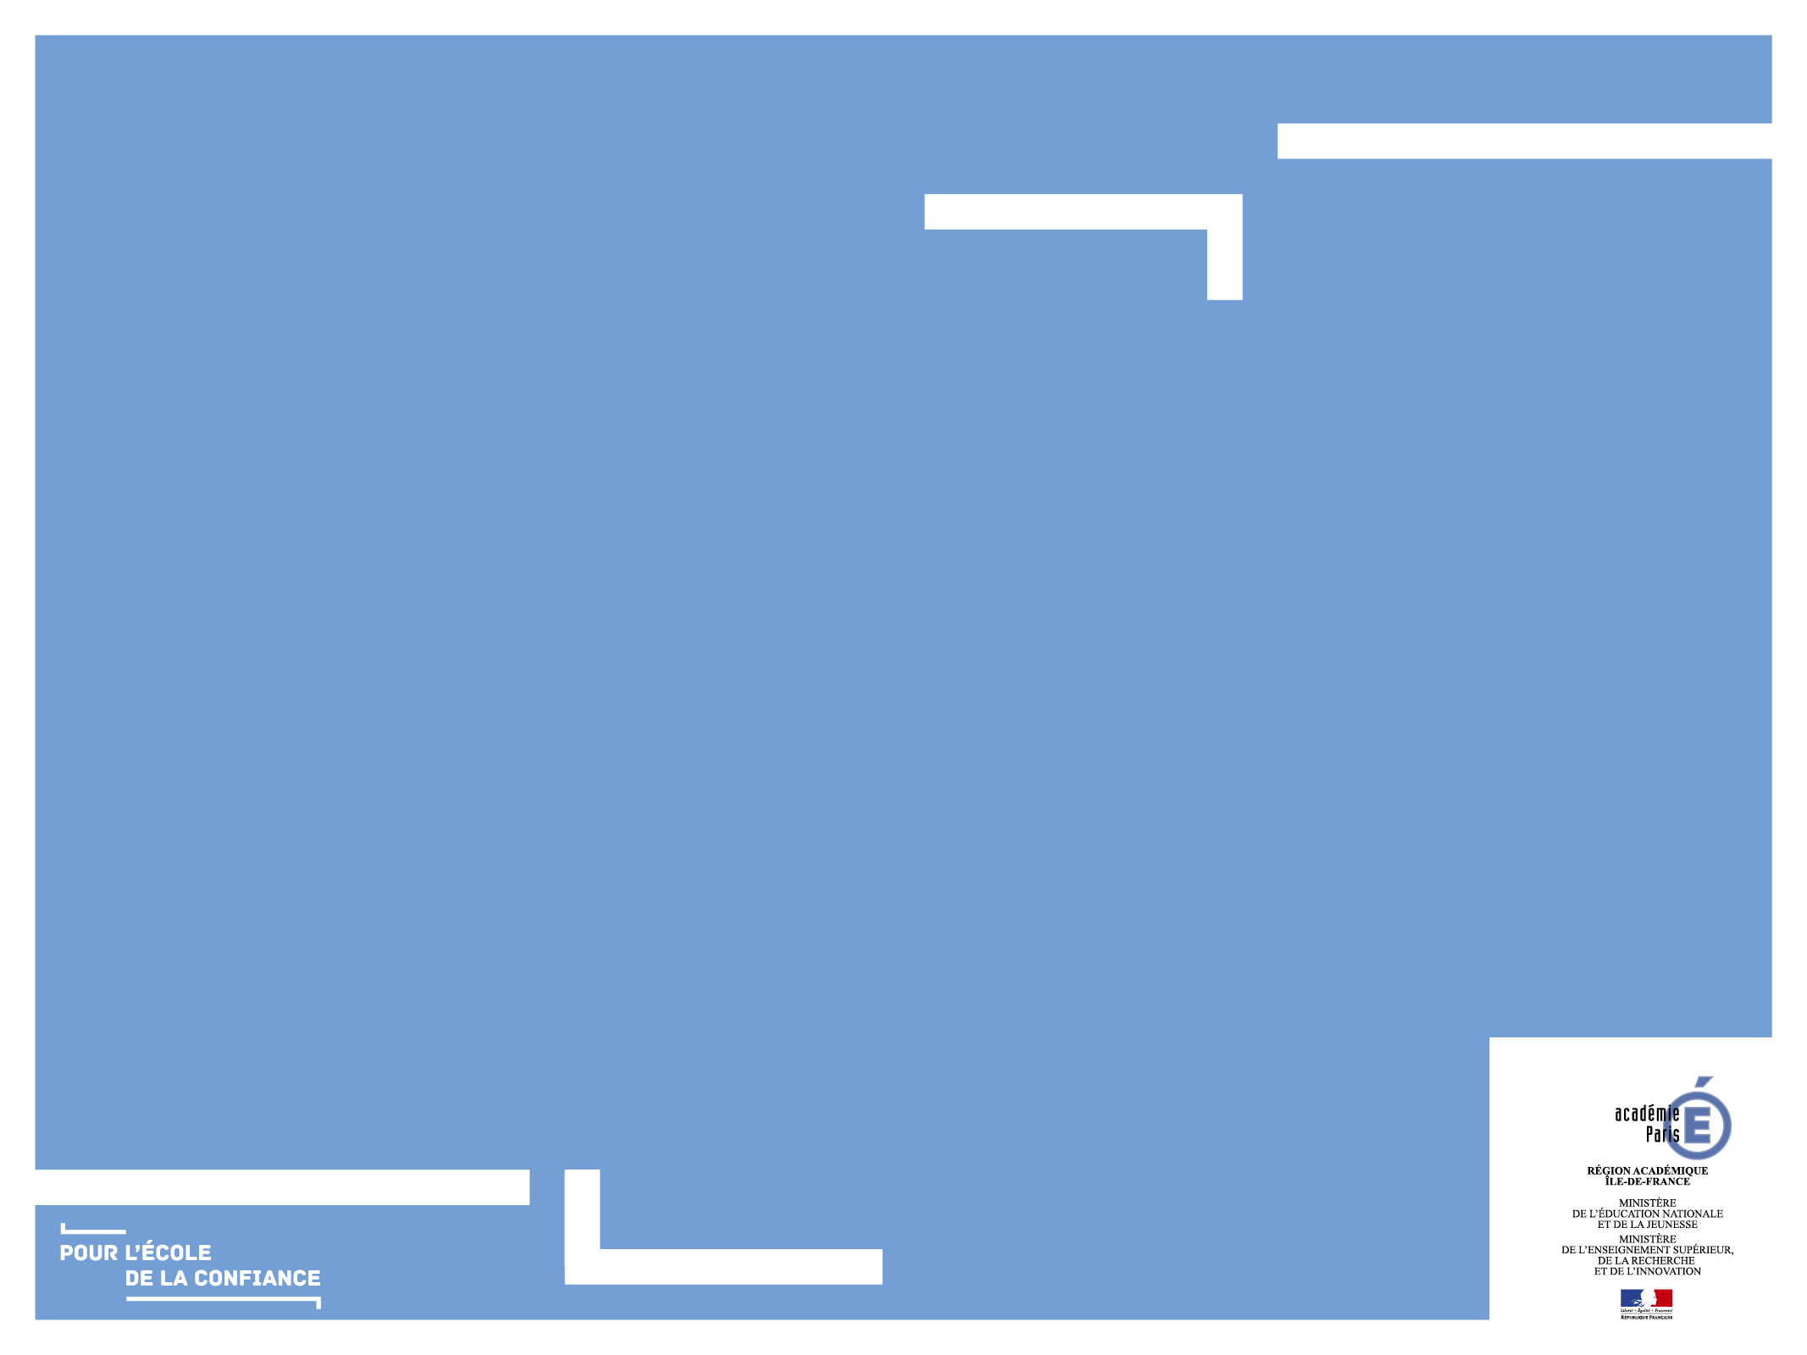
Comment organiser une séquence pédagogique en IT & I2D
Exemples sur des séquences intégrant des activités MEI et respectant la logique STEM

Slide 2
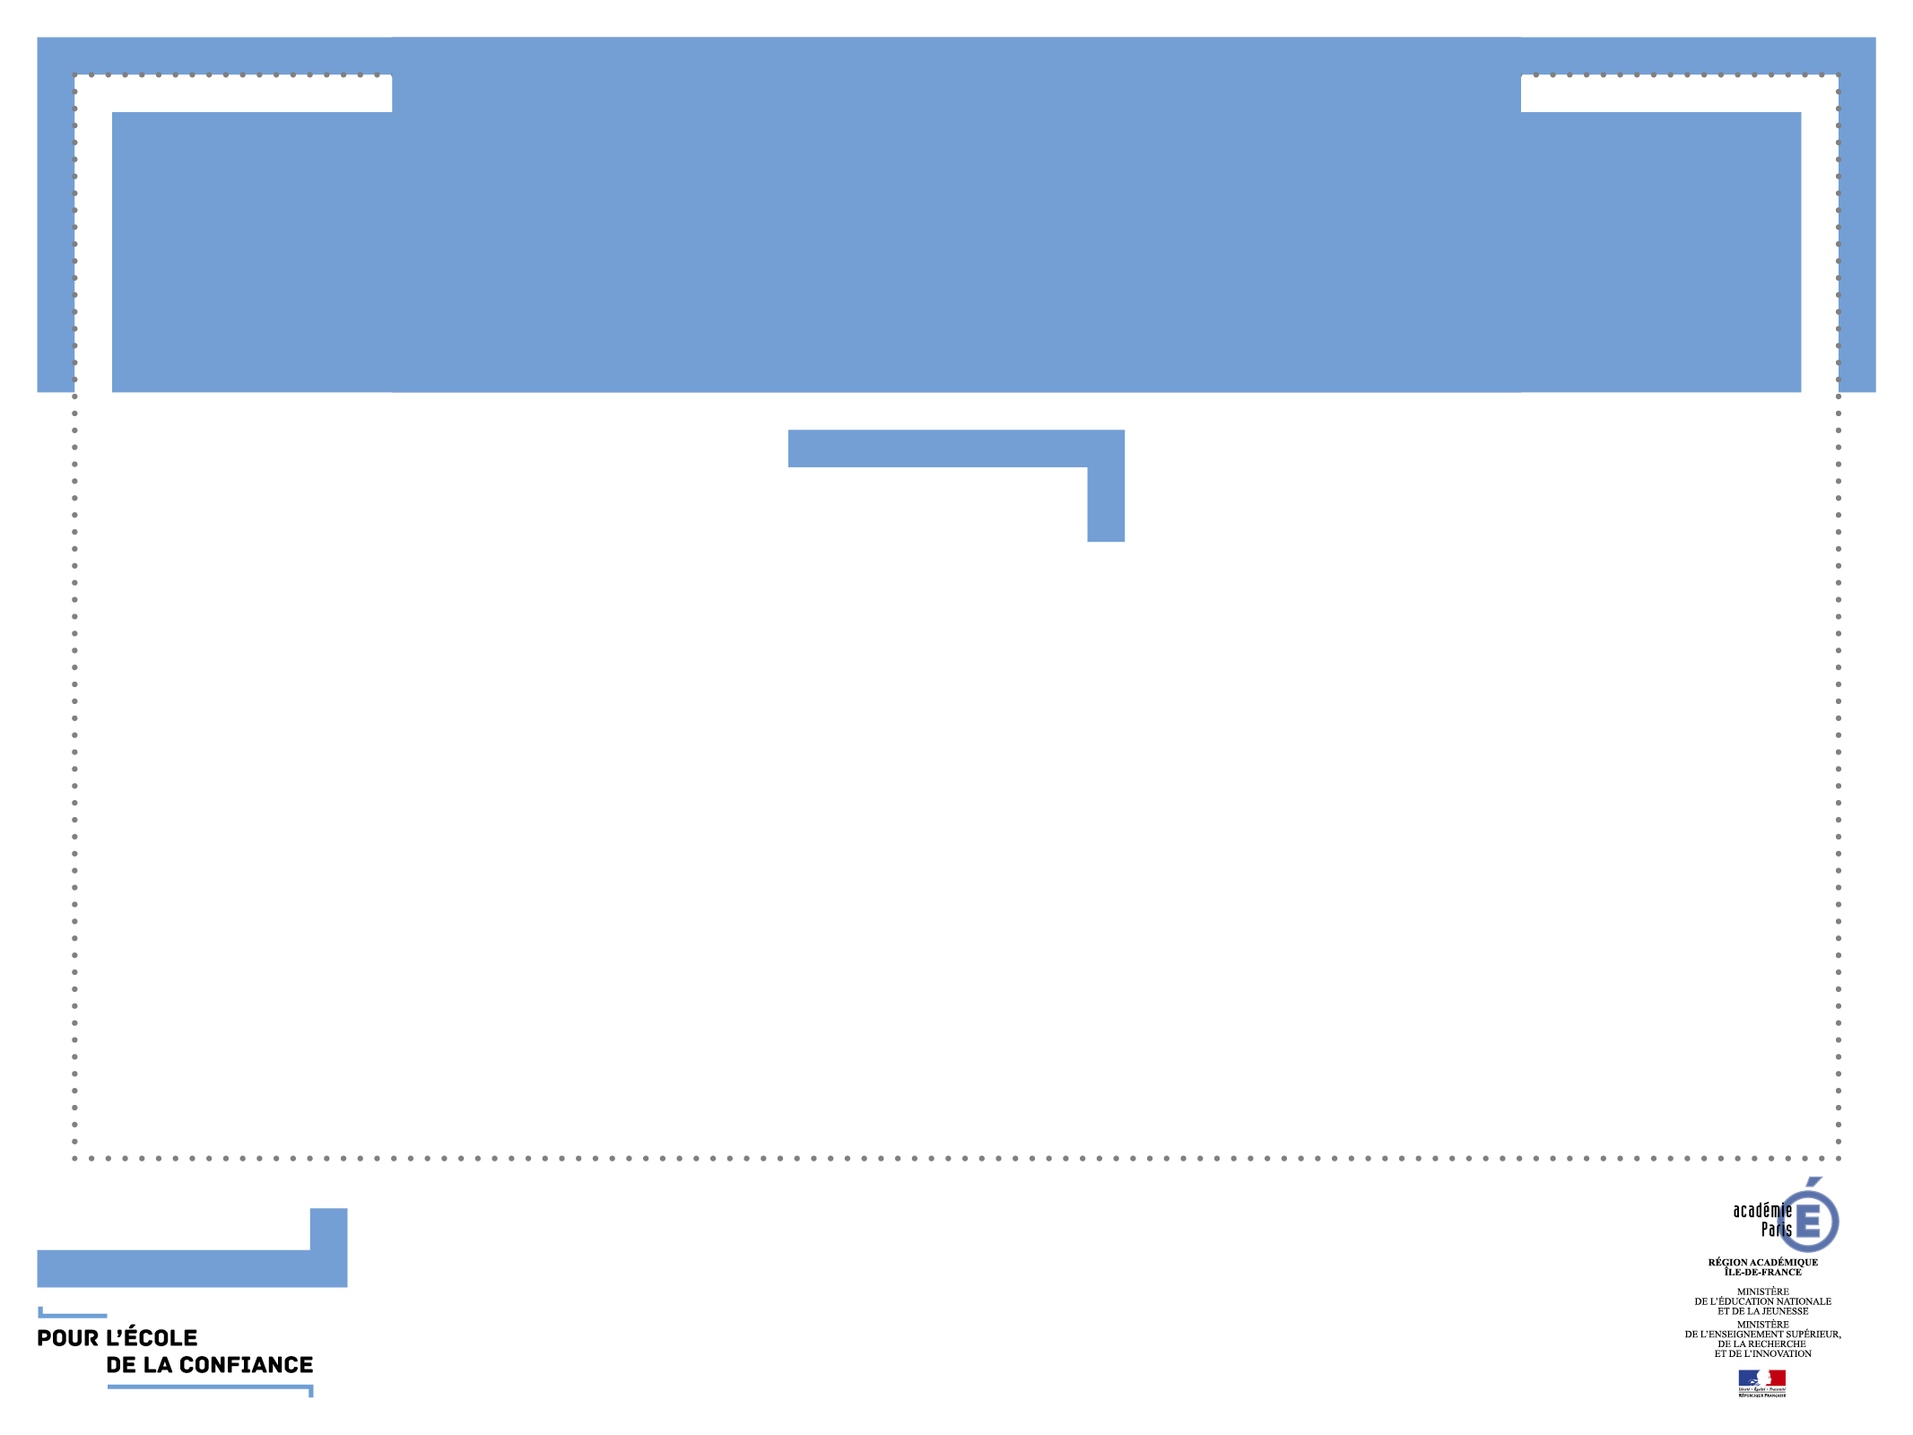
Premiers constats
2019
12h
12h
Première
Terminale
IT
I2D
2I2D
3h
9h
12h

Slide 3

Objectifs de formation | IT | I2D | 2I2D
O1 - Caractériser des produits ou des constituants privilégiant un usage raisonné du point de vue développement durable
O2 - Identifier les éléments influents du développement d’un produit
O3 - Analyser l’organisation fonctionnelle et structurelle d’un produit
O4 - Communiquer une idée, un principe ou une solution technique, un projet, y compris en langue étrangère
O5 – Imaginer une solution, répondre à un besoin
O6 – Préparer une simulation et exploiter les résultats pour prédire un fonctionnement, valider une performance ou une solution
O7 – Expérimenter et réaliser des prototypes ou des maquettes

Slide 4
Premiers constats
Approche pluridisciplinaire STEM (Science, Technology, Engineering and Mathematics)
Approche concrète basée sur le triptyque MEI
Un enseignement commun dispensé en première avec deux spécialités (IT et I2D)
Projet pluri technologique et collaboratif
Notion élargie du produit

Slide 5
L’idée
Développer des séquences pédagogiques autour d’une thématique porteuse de sens (étude d’un produit ou d’une utilisation)
Proposer un scénario impliquant des activités mobilisant systématiquement les champs MEI

Slide 6

Exemple en 1ère
Projet en fin de première, commun à toutes les équipes prenant la forme d’un défi : « Mécanodrone »
Séquence Livraison par Drone intégrant la formation au concept clé de résistance et respectant la logique STEM

Slide 7
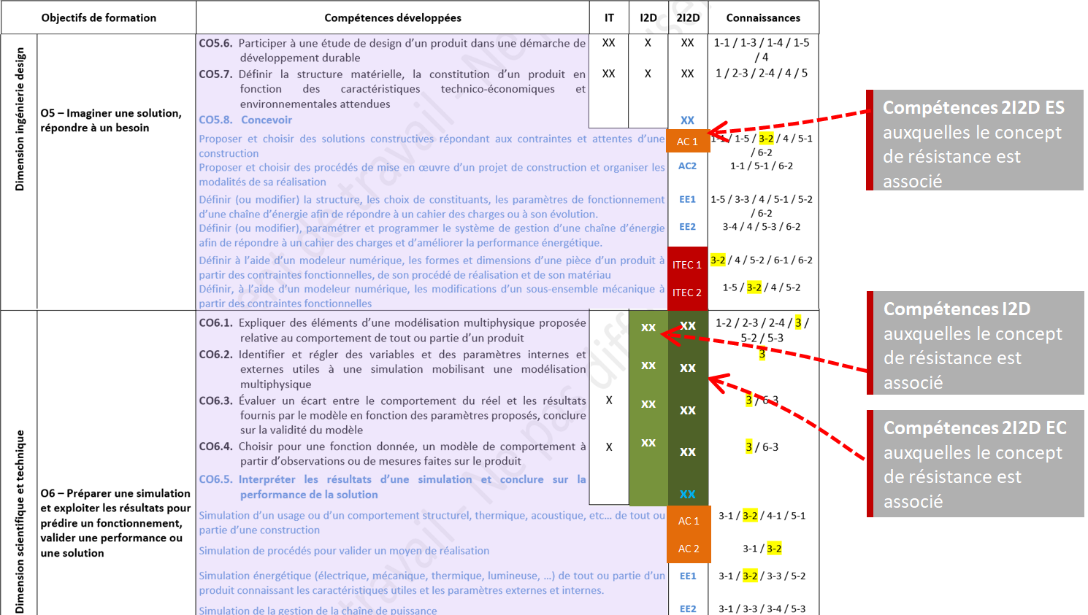
Analyse du tableau pour repérer les compétences

Slide 8
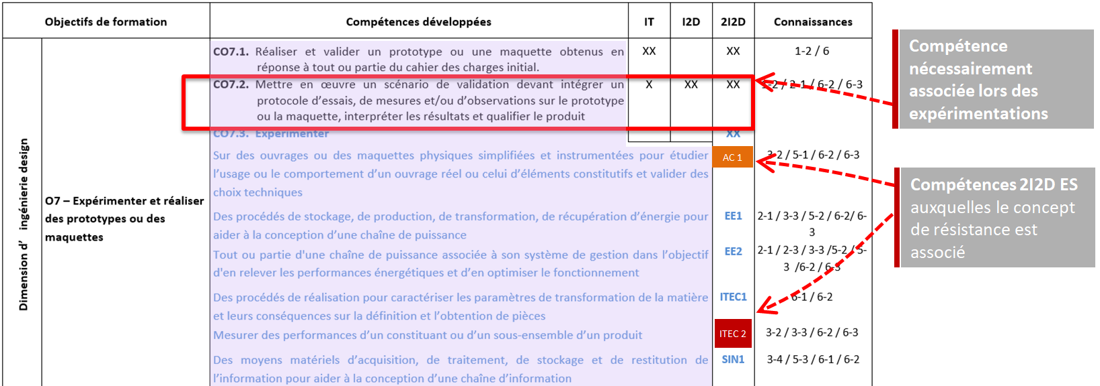
Analyse du tableau pour repérer les compétences

Slide 9
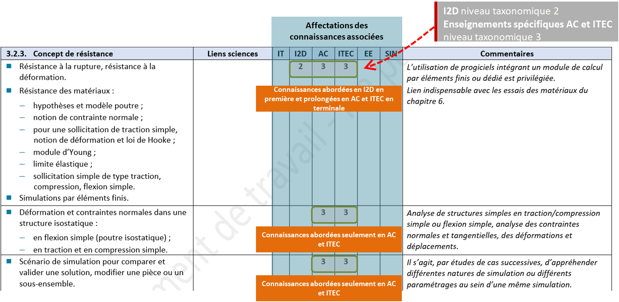
Niveaux taxonomiques des connaissances liées

Slide 10
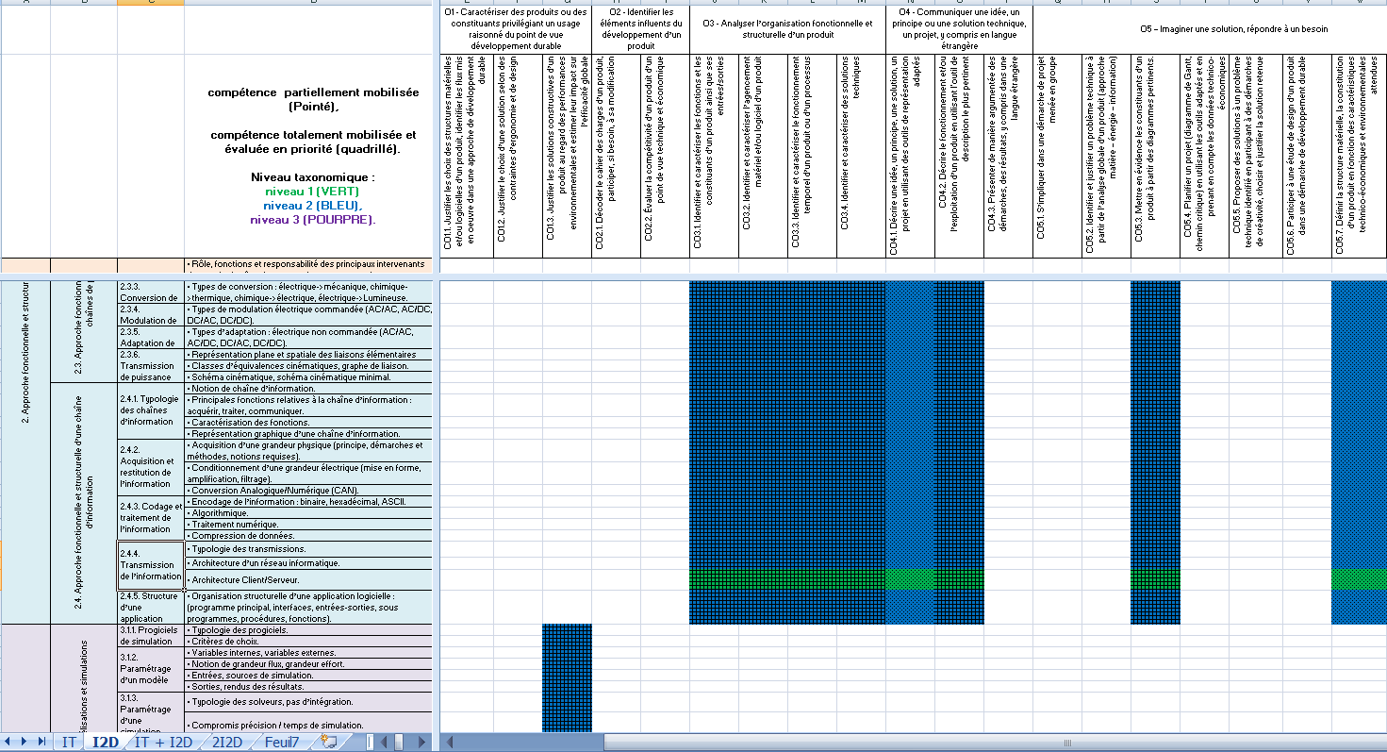

Slide 11
Fiche séquence
Fiche synthétique A4
Définition d’une thématique et d’un enjeu de société
Structure des groupes (CE, EA, etc.)
Intentions pédagogiques
Propriétés des éléments de la structure
Scénario pédagogique

Slide 12
Exemple de séquence « transport par drone »
Choix de la thématique sous forme de question:
le drone est-il adapté pour le transport d’objets?
Formation au concept clé de résistance : aux sollicitation extérieures, aux durées d’utilisation et aux variations de l’environnement.
Sélection des compétences (se limiter à 3 dans la mesure du possible) :
C03.4 Identifier et caractériser des solutions techniques
CO6.2 Identifier et régler des variables et des paramètres internes et externes utiles à une simulation mobilisant une modélisation multiphysique
CO7.2 Mettre en œuvre un scénario de validation devant intégrer un protocole d’essais, de mesures et/ou d’observations sur le prototype ou la maquette, interpréter les résultats et qualifier le produit.

Slide 13
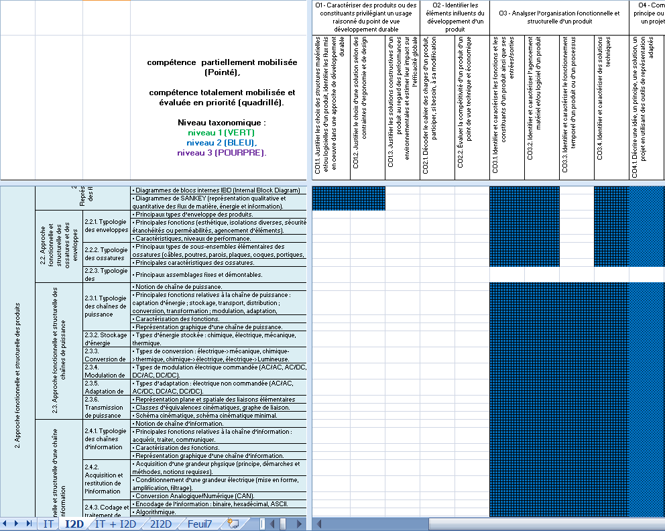

Slide 14
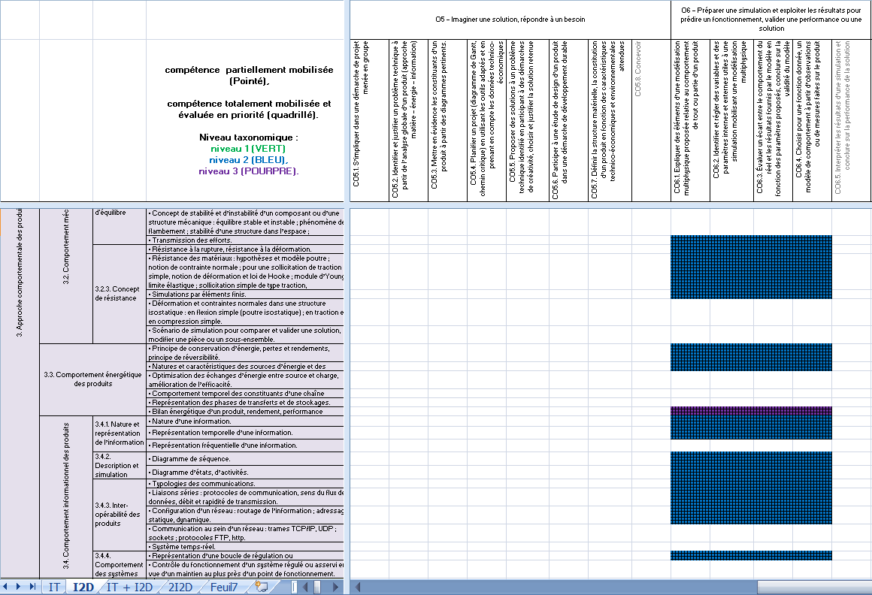

Slide 15
Enoncé des intentions pédagogiques

Slide 16
I2D – Exemples d’activités constituant la séquence
C03.4 Identifier et caractériser des solutions techniques
CO6.2 Identifier et régler des variables et des paramètres internes et externes utiles à une simulation mobilisant une modélisation multiphysique
CO7.2 Mettre en œuvre un scénario de validation devant intégrer un protocole d’essais, de mesures et/ou d’observations sur le prototype ou la maquette, interpréter les résultats et qualifier le produit.
STI2D
Thématique : transport
Le drone est-il adapté pour le transport de colis?
Activités pratiques
en effectif allégé
1 étude de dossier (3h) 1 synthèse (2h) - 1 évaluation (1h) Évaluation et remédiation (3h)
Matière
1 activité pratique (3h)
Information
Énergie
Les tubes de transmission des efforts sont-ils suffisamment rigides sur le drone existant ?
La batterie existante a-t-elle une autonomie suffisante ?
Le drone est-il capable de toujours voler à 1m au-dessus des obstacles ?
2 activités pratiques (2x3h)
Formalisation d’activité incluse
1 activité pratique (3h) Formalisation d’activité incluse
1 activité pratique (3h)
Formalisation d’activité incluse

Slide 18
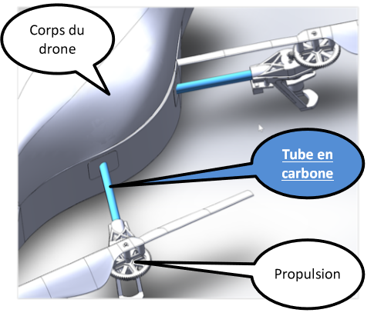

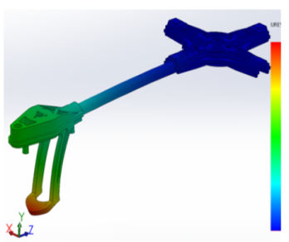
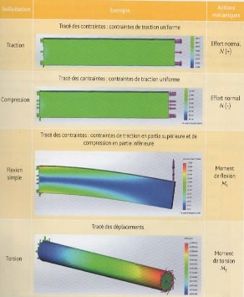
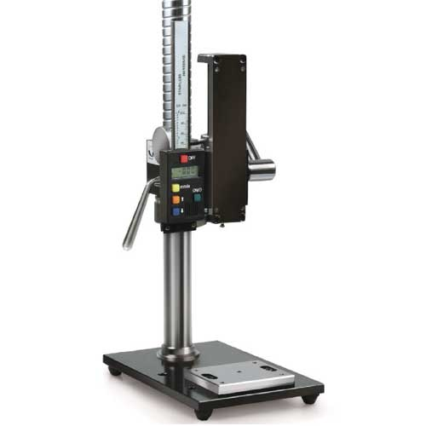
Exemples d’activités « M »
Les tubes de transmission des efforts sont-ils suffisamment rigides sur le drone existant ?
Comment vérifier la rigidité de la pièce « tube » ?
Le choix de matériau réalisé sur le drone existant est-il judicieux ? Sinon, quel choix de matériau doit-on faire ?
Doit-on réaliser des modifications sur la géométrie des tubes ?
Mise à disposition de matériels afin que les élèves construisent un protocole d’essais
Analyse de la solution constructive
Mise en place d’un protocole d’essai
Simulation

Slide 19

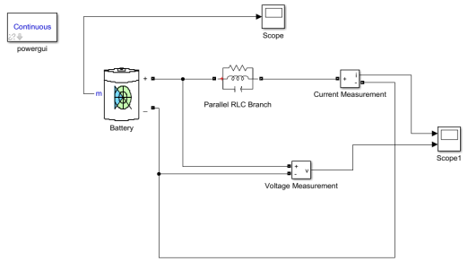
Exemples d’activités « E »
La batterie existante réalise-t-elle l’exigence d’autonomie du cahier des charges ?
Quels sont les différents types de batteries?
Quelle est la puissance de chaque moteur de l’AR-Drone ?
Quelles sont les caractéristiques électriques de la batterie (tension ; capacité) ?
Quelle est l’autonomie pour un parcours donné ?
Analyse des solutions constructives
Simulation du temps de fonctionnement
Vérification de l’hypothèse avec le modèle
Mesure de l’autonomie pour un parcours type
Mise à disposition de matériels afin que les élèves construisent un protocole d’essais

Slide 20
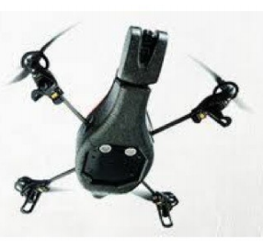

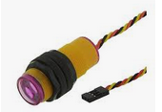
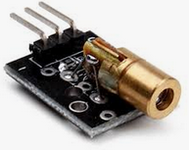
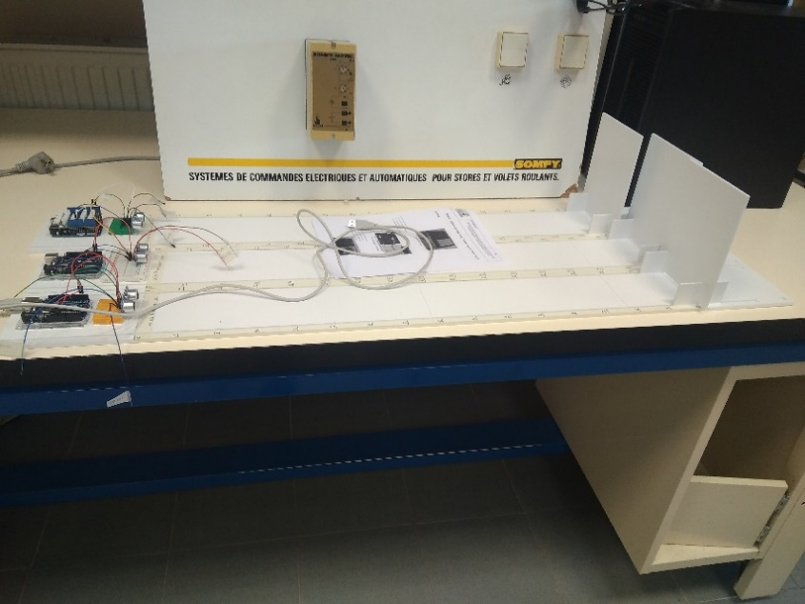
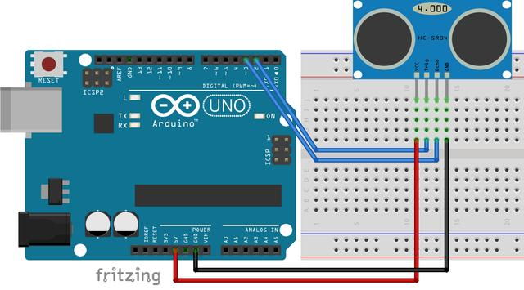
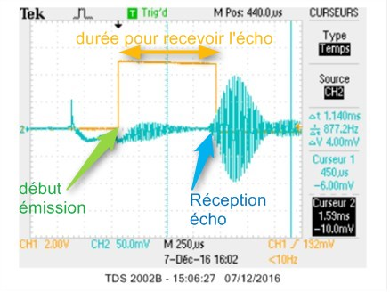
Exemples d’activités « I »
Le drone est-il capable de toujours voler à 1m au-dessus des obstacles ?
Comment l’AR.Drone fait-il pour connaitre sa hauteur par rapport au sol ?
Quelle est la fiabilité du capteur choisi (distance et matériaux) ?
Mise à disposition de matériels afin que les élèves construisent un protocole d’essais
Analyse de la solution constructive
Mesure

Slide 22
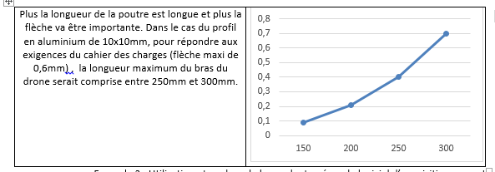

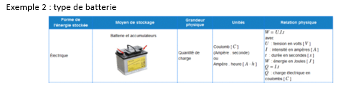
Structuration des connaissances
Protocole d’essais
Identifier les paramètres à mesurer
Isoler l’élément ou la cible expérimentale
Définir les grandeurs physiques en jeu
Définir les hypothèses simplificatrices
Mettre en place l’expérimentation
Analyser les résultats
Simulation
Définir les variables
Préciser les hypothèses simplificatrices
Paramétrer les variables, la configuration de simulation
Analyser les résultats

Slide 23
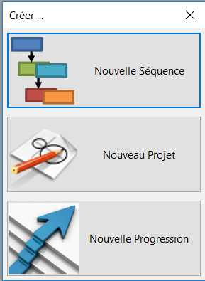
Séquences :
Compétences STI2D
Compétences I2D
Compétences IT
Compétences 2I2D (TC – ES)
Définir les séquences pédagogiques :
CADRE :
Effectifs classe-groupes ;
Contexte de la séquence : Thématique, enjeu sociétal, titre de séquence ;
Intentions pédagogiques : Objectifs de formation (compétences, connaissances associées) ;
STRUCTURE :
Scénario pédagogique ;
Type d’activités (pratiques, synthèses, etc.) ;
Matériels.

Slide 24
Projets :
Compétences STI2D
Compétences I2D
Compétences IT
Compétences 2I2D (TC – ES)
Définir le projet de fin de première et le projet de terminale :
Contexte ;
Problématique ;
Tâches des élèves ;
Liens avec les indicateurs de performance issus de la spécification des besoins.

Slide 25
Progression :
Compétences STI2D
Compétences I2D
Compétences IT
Compétences 2I2D (TC – ES)
Définir une progression pédagogique sur le cycle terminal :
Rassembler les données (périodes, compétences) des fiches séquences et projet déjà créées ;
Vérifier la mobilisation des compétences du cycle terminal ;
Construire des fiches séquences et projets.

Slide 26
Merci !

